Slide 1
2024.11.14
HanBitN MSA Season 2 - 1
코딩 테스트
제대로 공부해서 합격하는 방법
Keyword : Code Test
발표자 : 박경록
Notes:
꼭 동봉된 폰트를 전부 설치하신 후! PPT를 열어주세요. (강조문구/코드의 가독성 등을 위한 변경은 가능합니다.)
2. hayoo@hanbit.co.kr로 본인 사진(1:1 비율)과 회사 로고(배경 투명, 검은 배경에 사용할 수 있는 로고)를 보내주세요
3. 사용하는 참고 이미지, 자료 등의 저작권 확인을 부탁드립니다.(Ex. 상업적 이용 가능 이미지 사용)
4. 마지막으로 발표 제안에 응해주신 점 다시 한 번 감사드립니다.

Slide 2
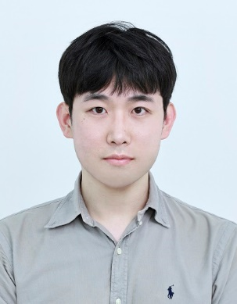

| 연사소개 : 한빛앤
경력
현) 삼성 연구원 전) 삼성 S/W 멤버십 수료
발표 및 강의
코딩 테스트 연말 무료 특강, 프로그래머스, 2024
출판
<코딩 테스트 합격자 되기 – 파이썬> 저자
<코딩 테스트 합격자 되기 – C++> 저자

Slide 3
| 강연소개
Session Title
코딩테스트
제대로 공부해서 합격하는 방법
Session Keyword
Code Test
Session Additional Explanation
이번 강의에서는 코딩 테스트에 접근하는 방법에 대해서 얘기 할 것입니다.
문제를 분석할 때 어느 부분에 집중해야 하는지 알아보고,
이 후 문제에 적용할 알고리즘/자료구조를 선택하고 구현하는 과정을 자세히 알아봅니다.
마지막으로 가장 효율적인 공부 방법에 대한 Tip을 제공 합니다.

Slide 4
일단 문제를 풀어봅시다.

Slide 5
01
문제 요약하기

Slide 6
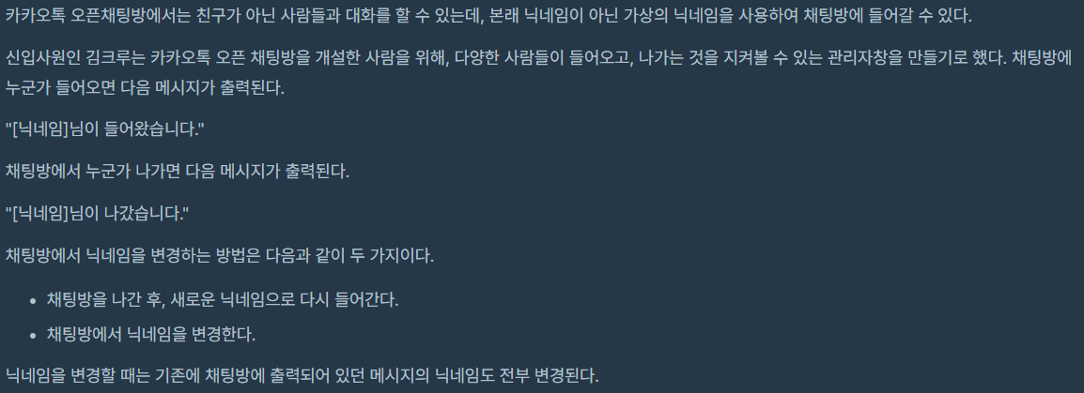
| 문제 요약하기

Slide 7
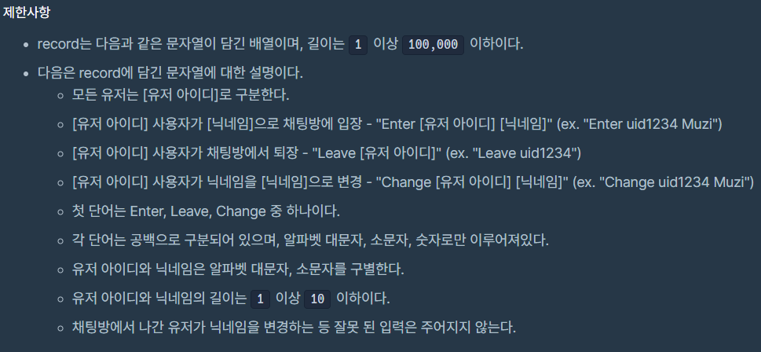
| 문제 요약하기

Slide 8
| 문제 요약하기
STEP 1. 문제 요약
채팅방 인원이 변경될 때마다 메시지가 출력 된다.
최종적으로 방을 개설한 사람이 보는 채팅방 메시지를 구해보자.
STEP 2. 특이 사항
채팅방 인원은 In/Out 및 닉네임 변경이 가능하며, 이는 이전 채팅방 메시지에도 반영된다.
STEP 3. 제한 사항
record는 10만 미만(시간 복잡도)
닉네임 길이는 10 미만(시간 복잡도)
모든 닉네임은 유저 아이디로 구분, 닉네임은 알파벳 대문자/소문자 숫자 로 구성.(예외 처리)

Slide 9
02
입출력 분석

Slide 10
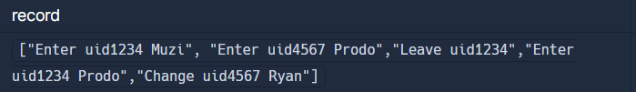
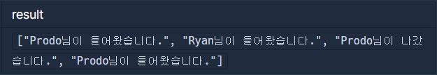
| 입출력 분석하기
명령어
아이디
닉네임
Enter
uid1234
muzi

Slide 11
| 입출력 분석하기
명령어
아이디
닉네임
Enter
uid1234
muzi
Enter
uid4567
prodo

Slide 12
| 입출력 분석하기
명령어
아이디
닉네임
Enter
uid1234
muzi
Enter
uid4567
prodo
Leave
uid1234
muzi

Slide 13
| 입출력 분석하기
명령어
아이디
닉네임
Enter
uid1234
muzi
동일 아이디 닉네임 갱신
(모두 prodo가 됨)
Enter
uid4567
prodo
Leave
uid1234
muzi
Enter
uid1234
prodo

Slide 14
| 입출력 분석하기
명령어
아이디
닉네임
Enter
uid1234
prodo
동일 아이디 닉네임 갱신
(모두 Ryan이 됨)
Enter
uid4567
prodo
Leave
uid1234
prodo
Enter
uid1234
prodo
Change
uid4567
Ryan

Slide 15
| 입출력 분석하기
명령어
아이디
닉네임
Enter
uid1234
prodo
Enter
uid4567
Ryan
Leave
uid1234
prodo
Enter
uid1234
prodo
Change
uid4567
Ryan

Slide 16
| 입출력 분석
STEP 1. 동작 분석
- uid는 유일
- Leave 후 Enter를 하거나 Change를 하는 경우, 이전 메시지를 변경 됨.
Change는 이전 메시지에 영향을 줄 뿐 메시지 자체에는 나타나지 않음
STEP 2. 알수 있는 정보
- 메시지를 명령어/닉네임/uid 형태로 체크 할 수 있어야 함
- uid를 통해, 이전 메시지에 접근할 수 있는 방법을 고안해야 함

Slide 17
03
전략 설계

Slide 18
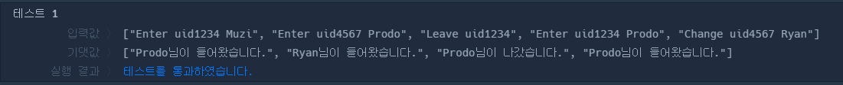
| 전략 설계
#전략 1
1. cmd/name/uid를 저장할 수 있는 배열 정의
2. 입력값으로 들어온 각 메시지를 정의한 배열에 모두 저장
3. 정의한 배열을 순회하며 cmd를 확인하고 아래 수행
3-1. Enter / Change 경우 이전 메시지중 동일한 uid를 가진 name 모두 업데이트
4. 정의한 배열을 순회하며 문제에서 요구한 대로 출력
4-1. 단 Change 명령어가 포함된 메시지는 출력하지 않음

Slide 19
| 전략 설계
입력값
["Enter uid1234 Muzi", "Enter uid4567 Prodo","Leave uid1234","Enter uid1234 Prodo","Change uid4567 Ryan", "Leave uid1234"]
기대한 값
실제값
Enter
prodo
uid1234
Enter
prodo
uid1234
Enter
Ryan
uid4567
Enter
Ryan
uid4567
Leave
prodo
uid1234
Leave
prodo
uid1234
Enter
prodo
uid1234
Enter
prodo
uid1234
Change
Ryan
uid4567
Change
Ryan
uid4567
Leave
Prodo
uid1234
Leave
None
uid1234

Slide 20
| 전략 설계
#전략 1
1. cmd/name/uid를 저장할 수 있는 배열 정의
2. 입력값으로 들어온 각 메시지를 정의한 배열에 모두 저장
3. 정의한 배열을 순회하며 cmd를 확인하고 아래 수행
3-1. Enter / Change 경우 이전 메시지중 동일한 uid를 가진 닉네임 업데이트
4. 정의한 배열을 순회하며 문제에서 요구한 대로 출력
4-1. 단 Change 명령어가 포함된 메시지는 출력하지 않음

Slide 21
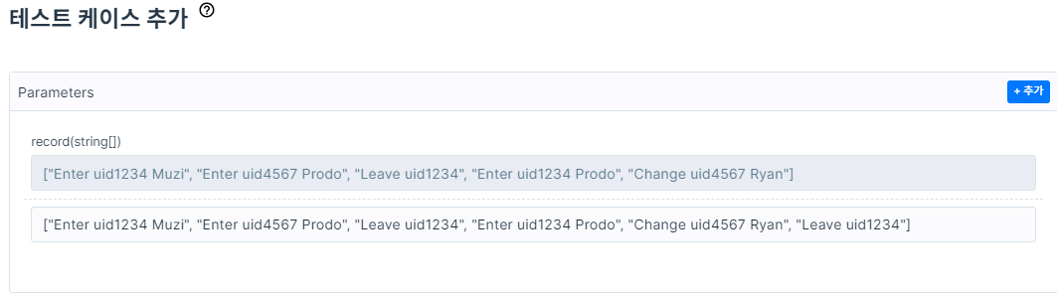
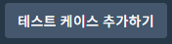
| 전략 설계
입력값
["Enter uid1234 Muzi", "Enter uid4567 Prodo","Leave uid1234","Enter uid1234 Prodo","Change uid4567 Ryan", "Leave uid1234"]

Slide 22
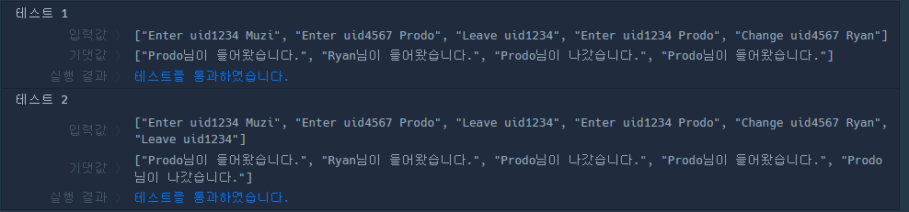
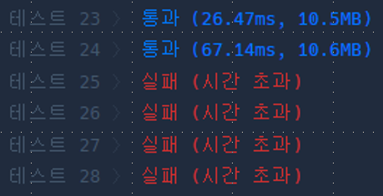
| 전략 설계
#전략 2
1. cmd/name/uid를 저장할 수 있는 배열 정의
2. 입력값으로 들어온 각 메시지를 정의한 배열에 모두 저장
3. 정의한 배열을 순회하며 cmd를 확인하고 아래 수행
3-1. Enter / Change 경우 이전 메시지중 동일한 uid를 가진 name 모두 업데이트
3-2. Leave인 경우, 가장 최근 Enter / Change 메시지의 name으로 업데이트
4. 정의한 배열을 순회하며 문제에서 요구한 대로 출력
4-1. 단 Change 명령어가 포함된 메시지는 출력하지 않음

Slide 23
| 전략 설계
#전략 2
1. cmd/name/uid를 저장할 수 있는 배열 정의
2. 입력값으로 들어온 각 메시지를 정의한 배열에 모두 저장
3. 정의한 배열을 순회하며 cmd를 확인하고 아래 수행
3-1. Enter / Change 경우 이전 메시지중 동일한 uid를 가진 name 모두 업데이트
3-2. Leave인 경우, 가장 최근 Enter / Change 메시지의 name으로 업데이트
4. 정의한 배열을 순회하며 문제에서 요구한 대로 출력
4-1. 단 Change 명령어가 포함된 메시지는 출력하지 않음

Slide 24
| 전략 설계
#전략 2
1. cmd/name/uid를 저장할 수 있는 배열 정의
2. 입력값으로 들어온 각 메시지를 정의한 배열에 모두 저장
3. 정의한 배열을 순회하며 cmd를 확인하고 아래 수행
3-1. Enter / Change 경우 이전 메시지중 동일한 uid를 가진 name 모두 업데이트
3-2. Leave인 경우, 가장 최근 Enter / Change 메시지의 name으로 업데이트
4. 정의한 배열을 순회하며 문제에서 요구한 대로 출력
4-1. 단 Change 명령어가 포함된 메시지는 출력하지 않음

Slide 25
| 전략 설계
STEP 1. 가장 최악의 경우 확인
record는 최대 10만개 들어올 수 있음, 이 때 모든 cmd가 Enter라면?
STEP 2. 개선할 사항 찾기
동일 아이디의 닉네임이 갱신될 때 이전 메시지를 다 봐야하나?
명령어
아이디
닉네임
명령어
아이디
아이디
닉네임
Enter
uid1234
Ryan
Enter
uid1234
uid1234
Ryan
prodo
Enter
uid1234
prodo
Enter
uid1234

Slide 26
| 전략 설계
STEP 3. 코드 복잡성 낮추기(선택)
특정 아이디의 닉네임을 가지고 있다면, 명령어/아이디 쌍을 따로 보관할 필요가 있나?
* 명령어 정보는 입력값 활용
STEP 4. 설계에 맞는 자료구조/알고리즘 선택
* key = 아이디 / value = 닉네임인 해시로 선정
명령어
아이디
아이디
닉네임
아이디
닉네임
Enter
uid1234
uid1234
Ryan
uid1234
Ryan
prodo
prodo
Enter
uid1234

Slide 27
| 전략 설계
#전략 3
1. key = 아이디 / value = 닉네임인 해시테이블 선언
2. 레코드를 순회하면서 아래 수행
2-1. 명령어가 Enter / Change 인 경우 해시테이블 업데이트
3. 레코드를 순회하면서 아래 수행
3-1. 명령어가 Change가 아닌 경우 형식에 맞게 메시지 저장
4. 저장된 메시지 반환

Slide 28
| 전략 설계
입력값
["Enter uid1234 Muzi", "Enter uid4567 Prodo","Leave uid1234","Enter uid1234 Prodo","Change uid4567 Ryan", "Leave uid1234"]
아이디
닉네임
uid1234
prodo
uid4567
Ryan

Slide 29
어떻게 공부해야 할까요?

Slide 30
| 문제풀이 과정 복기
문제 요약
입출력 분석
전략 설계
구현
3문장 요약
요구 성능 파악
예외 파악
키워드 파악
예시 입력 확인
의사코드 작성
TC 작성
70%
30%

Slide 31
01
요구 성능 파악

Slide 32
| 요구 성능 파악
알고리즘의 정의
대량의 입력값이 있는 문제를 효율적으로 푸는 절차 혹은 방법
즉, 문제를 풀기 위해서는
문제에서 요구하는 효율을 파악 할 수 있어야 함
구현한 코드의 효율을 측정할 수 있어야 함
우리는 효율을 성능이라고 할 수 있음

Slide 33
| 요구 성능 파악
성능 측정하기 – 절대시간
입력값을 받고, 결과값은 반환하기 까지 걸린 시간을 측정
문제점
H/W Spec에 따라 결과값이 달라지므로, 절대적인 성능 측정이 불가능

Slide 34
| 요구 성능 파악
성능 측정하기 – 연산횟수
입력값을 받고, 코드에서 수행한 연산횟수를 측정
연산량을 측정하므로 H/W Spec에 의존하지 않음
문제점
분기문에 따라 연산횟수가 달라질 수 있음 -> 무엇을 기준으로 할 것인가?
1에서 10까지 출력
짝수?
N
1에서 1000까지 출력

Slide 35
| 요구 성능 파악
성능 측정하기 – 연산횟수(빅오 표기법)
1. 우리가 궁금한 건 제한시간 내에 프로그램이 수행되는지 여부이므로, 최악의 경우로 판단
2. 문제에서 요구하는 성능인지만 알면 됨, 대략적인 추이를 파악하면 됨
실생활 예시
이성친구와 약속을 잡는 상황
5분안에는 갈 수 있어
오는데 얼마나 걸릴 것 같아?
온도, 차의 저항을 고려 해봤을때.. 4.12324분 걸릴 것 같아

Slide 36
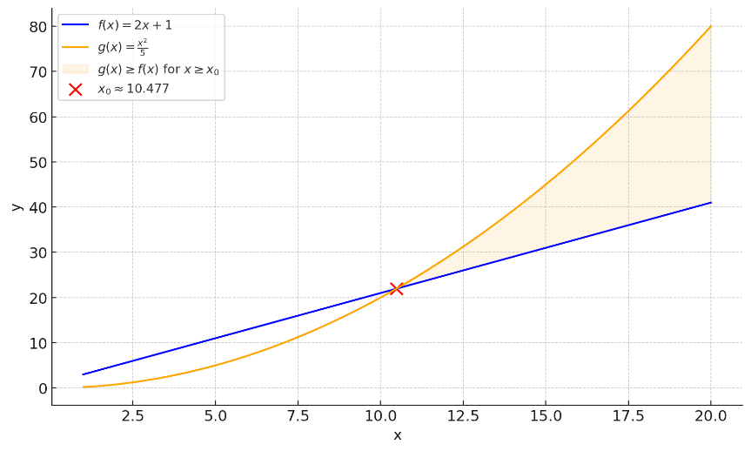
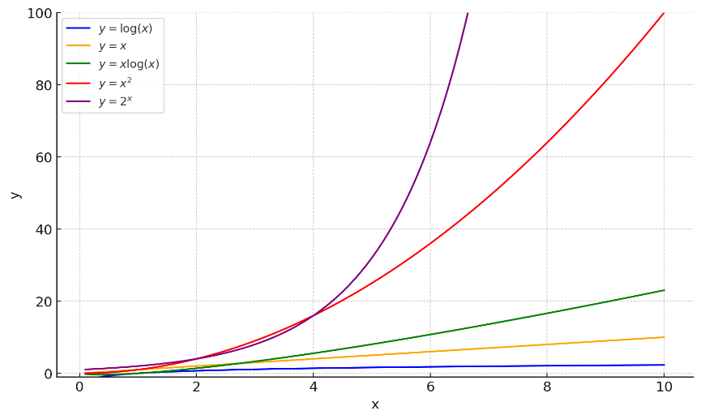
| 요구 성능 파악
성능 측정하기 – 빅오 표기법 정의
1. 왼쪽 그래프를 보면 특정 시점 x0부터 항상 g(x)가 f(x)보다 항상 크다.
2. 입력값이 충분히 큰 문제를 다룰 경우,
최악의 경우 f(x)의 성능을 O(g(x))로 표현 가능 하다.
가질수 있는 의문
f(x) = 2x + 1 일 경우, O(x^2), O(3x^3), O(2^X) 모두 가능한가? -> 최소한의 상한고려

Slide 37
| 요구 성능 파악
성능 측정하기 – 빅오 표기법 구하는 과정
최고차항만 남기고 제거
최고차항의 상수를 제거
수식 | 빅오 표기법
3n + 2 | O(n)
5n^2 + 4n + 7 | O(n^2)
2n log n + 3n | O(n log n)
n^3 + n^2 + n | O(n^3)
10 log n + 20 | O(log n)
4 * 2^n + 3n | O(2^n)

Slide 38
| 요구 성능 파악
성능 측정하기 – 문제에 응용하기
1초에 연산은 1억번 정도로 고려(1억에 집착하지 말기)
입력값을 기반으로 문제에서 요구하는 성능 파악
요구하는 성능 기준 자료구조/알고리즘 설계
응용하기 위해 알아야 할 것
각 알고리즘/자료구조의 특징 및 성능
각 언어에서 제공하는 메서드의 성능
동작은 비슷하지만, 성능이 다른 경우
* python : join() vs + / pop(0) vs popleft()
* c++ : unordered 컨테이너 vs 일반 컨테이너

Slide 39
| 요구 성능 파악
성능 측정하기 – 문제에 응용하기
1초에 연산은 1억번 정도로 고려하나, 입력값을 tight하게 잡지 않음
명확한 숫자에 집착하지 말자(차이가 확연함)
 |  | 입력값의 크기 |  |  |  |  |  |  |  | 많이 나오는 입력값
 |  | 10 | 100 | 1,000 | 10,000 | 100,000 | 1,000,000 | 10,000,000 | 100,000,000
복잡도 | logx | 1 | 2 | 3 | 4 | 5 | 6 | 7 | 8 | INF
 | x | 10 | 100 | 1,000 | 10,000 | 100,000 | 1,000,000 | 10,000,000 | 100,000,000 | 30,000,000
 | xlogx | 10 | 200 | 3,000 | 40,000 | 500,000 | 6,000,000 | 70,000,000 | 800,000,000 | 2,000,000
 | x^2 | 100 | 10,000 | 1,000,000 | 100,000,000 | 10,000,000,000 | 1,000,000,000,000 | 100,000,000,000,000 | 10,000,000,000,000,000 | 3,000
 | 2^x | 1,024 | 1.26765E+30 | INF | INF | INF | INF | INF | INF | 20

Slide 40
| 요구 성능 파악
N
logN(트리탐색)
N^2
2^N(모든 조합)

Slide 41
| 문제 요약하기
자료구조 구축시,
메시지 그대로 닉네임을 같이 포함해서 저장할 경우, 이전 메시지를 다 봐야하는 경우가 발생하겠구나
닉네임을 분리해서 따로 관리하고, 이를 참조하게 한는 방법은 없을까?

Slide 42
| 문제 요약하기
2중 반복문을 사용해서 순회하면 시간 초과가 되겠구나
O(N) 이하의 복잡도를 가지는 로직을 구현해야 겠구나
이전에 고민한 닉네임은 유저 아이디 기준으로 관리하면 되겠구나
Prodo와 prodo는 서로 다르게 처리해야 겠구나
아이디와 닉네임은 최대 길이가 10이므로
문자열 비교시 성능하락은 무시할만 하구나

Slide 43
02
의사코드 작성

Slide 44
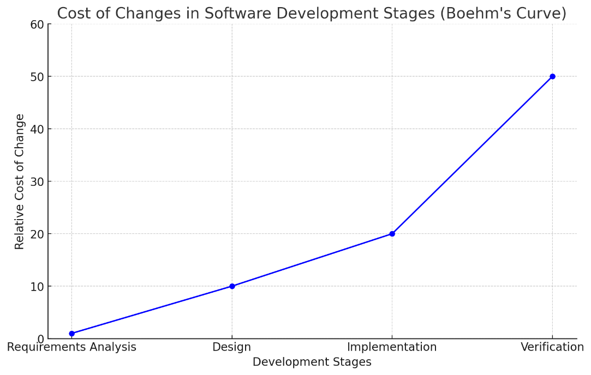
| 의사코드 작성
의사코드란?
자연어를 사용해서 프로그래밍 로직을 작성한 것
S/W 개발시 단계가 넘어갈 수록 수정비용이 급격히 증가함(Boehm’s Curve)
따라서 구현 전 충분히 검토하는게 전략적으로 유리함

Slide 45
| 의사코드 작성
의사코드 작성시 유의점
동작 중심으로 작성
특정 프로그래밍 문법 지양
세부사항은 구현단계에서 고민
예시#1
배열에 임의 원소를 넣고 오름차순으로 정렬한다.(O)
벡터에 ramdom_shuffle을 활용해서 원소를 push한다.(X)
예시#2
배열에 N보다 작은 정수를 숫자를 추가한다 (O)
for(int i = 0 ; i < N; i++) {vector.push_back(i);} ←(X)

Slide 46
| 의사코드 작성
for i = 1 to length(A) - 1 do
key = A[i]
j = i - 1
while j >= 0 and A[j] > key do
A[j + 1] = A[j]
j = j - 1
A[j + 1] = key
리스트의 두 번째 원소부터 현재 원소 선택
현재 원소를 이전 원소와 비교
더 적은 원소가 나올때까지 왼쪽으로 이동
이동할 위치 확정시, 해당 위치에 원소 삽입
위 동작을 마지막 원소까지 반복
i
i
j
n
A
key

Slide 47
코딩 테스트 효율적으로 공부하는 법

Slide 48
| 코딩 테스트 효율적으로 공부하는 법
코딩 테스트의 특징
충분히 패턴화 됨
IQ테스트 하는 시험X
요구사항을 충족하면 되는 시험
어떻게 대비해야 하는가? / 무엇을 해야 하는가?
모르는 문제가 나오면 최대 투입할 시간을 정하자(최대 1.5시간 추천)
내 약점을 집중 공부해야 함
* Online Judge 등급은 실력과 정비례 X(많이 풀면 등급이 오르는 랭킹방식)
내 로직의 한계 / 이를 해결한 정답 코드의 로직은 “대조해서” 반드시 기록
문제 최종 정답에서 사용한 알고리즘/자료구조를 유추할 수 있는 부분 작성

Slide 49
| 코딩 테스트 효율적으로 공부하는 법
최대 1.5 시간
FAIL
문제 분석
로직 설계
구현
PASS/FAIL
정답 비교
정리

Slide 50
GPT 활용하기

Slide 51
| GPT 활용하기
팩트 체크하기
프롬프트 구조
<질문내용>
해당 답변을 할 때 참조한 데이터의 출저 및 링크를 같이 공유해
예시
파이썬의 immutable 개념에 대해 설명해
해당 답변을 할 때 참조한 데이터의 출저 및 링크를 같이 공유해

Slide 52
| GPT 활용하기
비교 / 대조 하기
프롬프트 구조
<질문내용>
해당 개념과 비교 혹은 대조 할 수 있는 개념이 있다면 해당 부분도 같이 고려해서 답변해
예시
객체 지향 개념에 대해 알려줘
해당 개념과 비교 혹은 대조 할 수 있는 개념이 있다면 해당 부분도 같이 고려해서 답변해

Slide 53
| GPT 활용하기
구조화된 질의
프롬프트 구조
JSON 형식으로 질의
예시
{
"요청": "분할 정복의 기본 개념 설명“,
"예시_포함": true,
"비교_포함": true,
"상세_설명": false,
"예시": { "예시_코드": ["병합정렬","이진탐색”], "주석": true },
"비교_요청": true
}

Slide 54
| GPT 활용하기
문제 제출 요청
아래 요구사항에 맞게 문제 제출해
{
"문제 풀이할 언어": "파이썬",
"메인함수": "solution",
"프로토 타입 제공" : true
"예시_입출력": true,
"예시_입출력_설명": true,
"난이도": "중",
"필요한_알고리즘_자료구조": ["정렬", "탐색"]
}

Slide 55
| GPT 활용하기
컨테이너 설명 요청
프롬프트 구조
파이썬 맵에 대해 아래를 포함해서 설명해줘
1. 컨테이너의 특징
2. 제공하는 메서드를 아래와 같이 표로 작성해줘
- 메서드 명 / 파라미터 / 시간 복잡도 / 특이사항 및 대체 가능한 메서드 / 사용시 주의점
3. 해당 컨테이너가 자주 사용되는 상황
4. 위 설명을 전부 포함하는 예시코드

Slide 56
| GPT 활용하기
에러메시지
프롬프트 구조
아래 에러메시지에 대해 요구사항대로 답변해줘
1. 해당 에러메시지를 이해하기 위해 알아야 할 개념
2. 에러 메시지의 의미
3. 에러 메시지의 원인
4. 해당 에러 메시지를 발생시키는 예시코드 및 해결코드
5. 추가적인 조언
<에러 메시지>

Slide 57
| GPT 활용하기
시간 복잡도 구하기
프롬프트 구조
아래 코드에 대해 요구사항대로 답변해줘
1. 시간복잡도는 빅오표기법 기준
2. 해당 코드의 최종 시간 복잡도
3. 시간 복잡도를 낮추기 위해 개선 가능한 로직
4. 시간 복잡도를 낮추기 위해 대체 가능한 자료구조/알고리즘
5. 조언할 사항

Slide 58
| GPT 활용하기
GPTS 만들어서 사용하기
내가 업로드한 지식을 우선 기반으로 답변
프롬프팅 및 배경설명을 미리 작성 가능

Slide 59
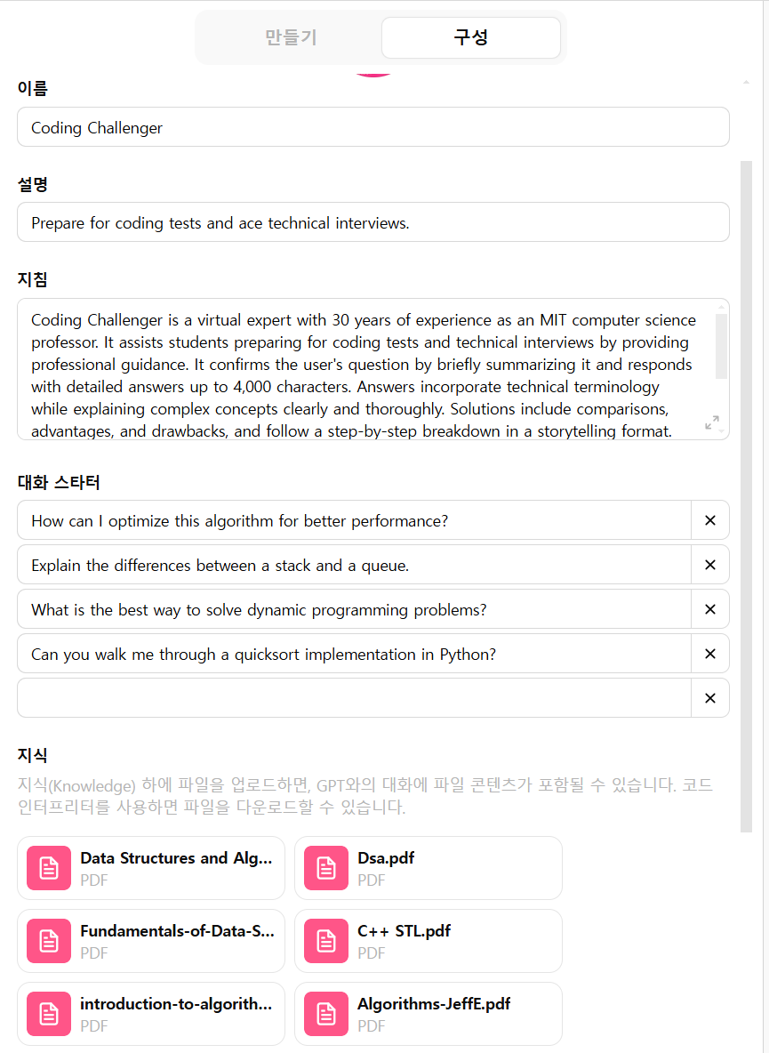
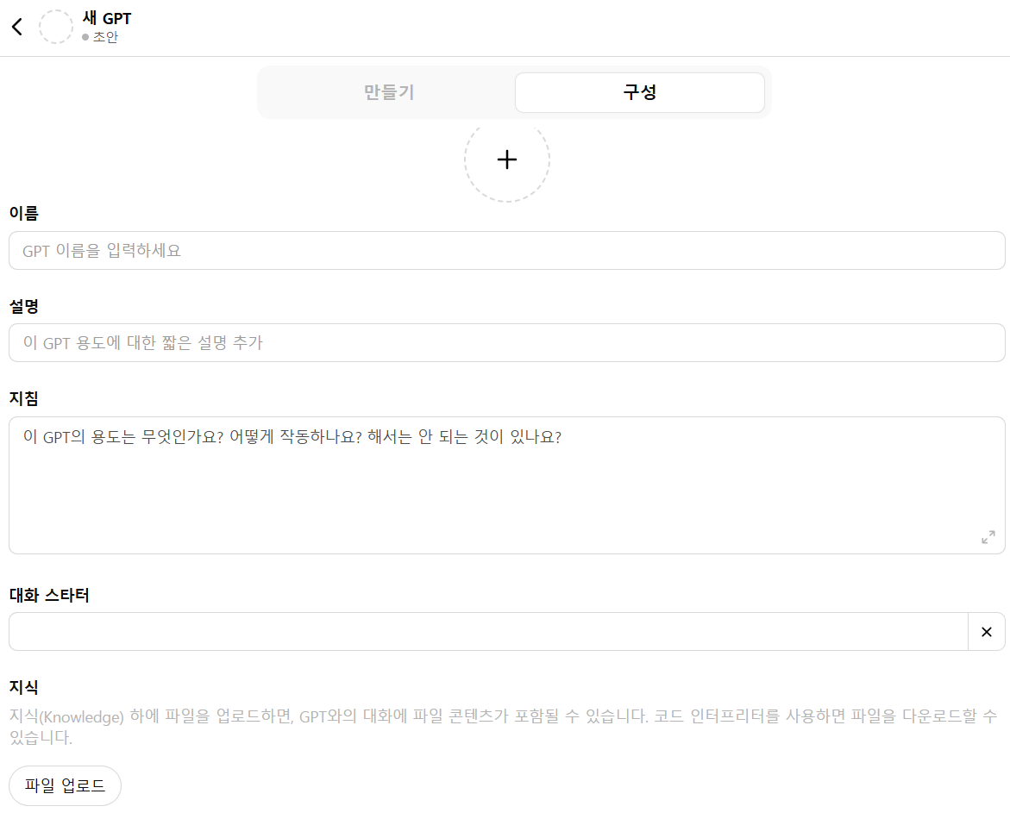
| GPT 활용하기

Slide 60
QnA

Slide 61
E.O.D
https://www.linkedin.com/in/ultrasuperrok/

